Slide 1
CORSO DI FOTOGRAMMETRIA E TELERILEVAMENTO
Prof. Riccardo Roncella
EQUAZIONI DI COLLINEARITA’

Slide 2
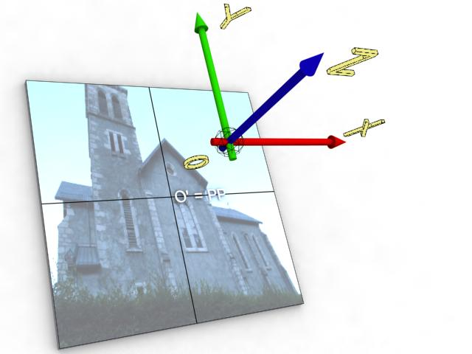
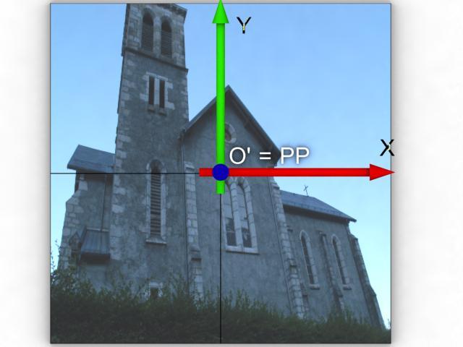
EQUAZIONI DI COLLINEARITA’
Consideriamo due diversi sistemi di riferimento:
1. SPAZIO IMMAGINE:

Slide 3
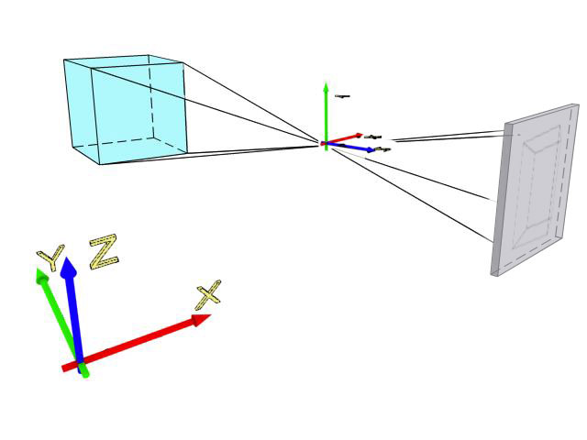
EQUAZIONI DI COLLINEARITA’
Consideriamo due diversi sistemi di riferimento:
2. SPAZIO OGGETTO (TERRENO):

Slide 4
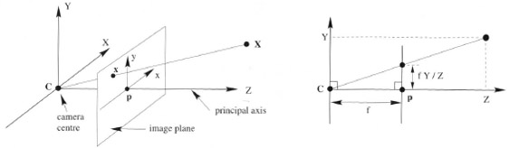
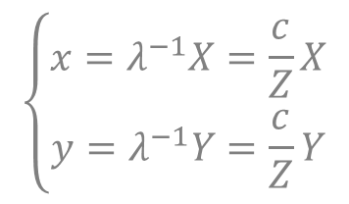

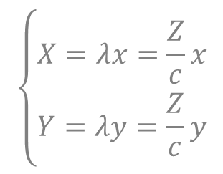
EQUAZIONI DI COLLINEARITA’
$$\left(CX\right)=λ⋅\left(Cx\right)$$
A meno di una rototraslazione del sistema terreno sul sistema camera, ottengo quindi:
$$\left\{\begin{matrix}X=λx=\frac{Z}{c}x \\ Y=λy=\frac{Z}{c}y\end{matrix}\right.$$
$$\left\{\begin{matrix}x=λ^{−1}X=\frac{c}{Z}X \\ y=λ^{−1}Y=\frac{c}{Z}Y\end{matrix}\right.$$

Slide 5
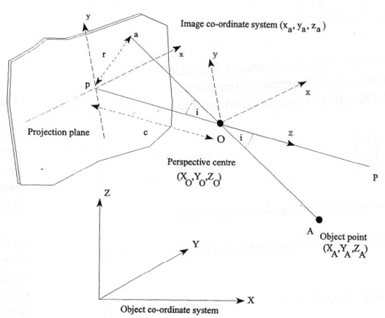
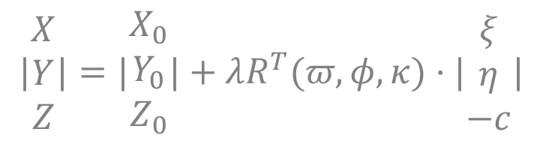
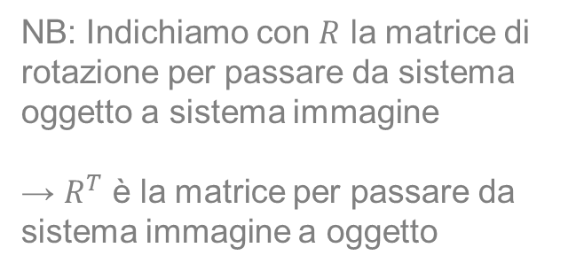
EQUAZIONI DI COLLINEARITA’
La trasformazione fra lo spazio immagine e lo spazio oggetto risulta:
$$|\begin{matrix}X \\ Y \\ Z\end{matrix}|=|\begin{matrix}X_{0} \\ Y_{0} \\ Z_{0}\end{matrix}|+λR^{T}(π,φ,κ)⋅|\begin{matrix}ξ \\ η \\ −c\end{matrix}|$$
NB: Indichiamo con $R$ la matrice di rotazione per passare da sistema oggetto a sistema immagine
→ $R^{T}$ è la matrice per passare da sistema immagine a oggetto

Slide 6
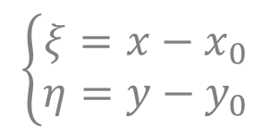
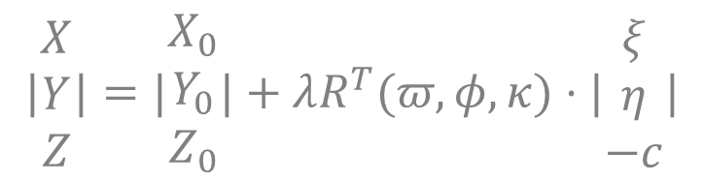
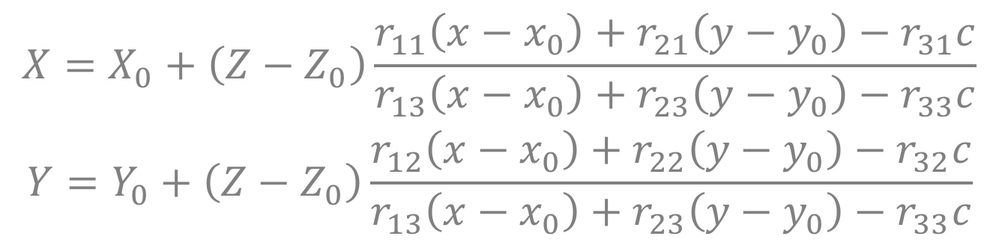
EQUAZIONI DI COLLINEARITA’
Dall’ultima equazione:
$$|\begin{matrix}X \\ Y \\ Z\end{matrix}|=|\begin{matrix}X_{0} \\ Y_{0} \\ Z_{0}\end{matrix}|+λR^{T}(π,φ,κ)⋅|\begin{matrix}ξ \\ η \\ −c\end{matrix}|$$
$$\left\{\begin{matrix}ξ=x−x_{0} \\ η=y−y_{0}\end{matrix}\right.$$
Otteniamo, sviluppando:
$$\begin{matrix}X=X_{0}+\left(Z−Z_{0}\right)\frac{r_{11}\left(x−x_{0}\right)+r_{21}\left(y−y_{0}\right)−r_{31}c}{r_{13}\left(x−x_{0}\right)+r_{23}\left(y−y_{0}\right)−r_{33}c} \\ Y=Y_{0}+\left(Z−Z_{0}\right)\frac{r_{12}\left(x−x_{0}\right)+r_{22}\left(y−y_{0}\right)−r_{32}c}{r_{13}\left(x−x_{0}\right)+r_{23}\left(y−y_{0}\right)−r_{33}c}\end{matrix}$$

Slide 7
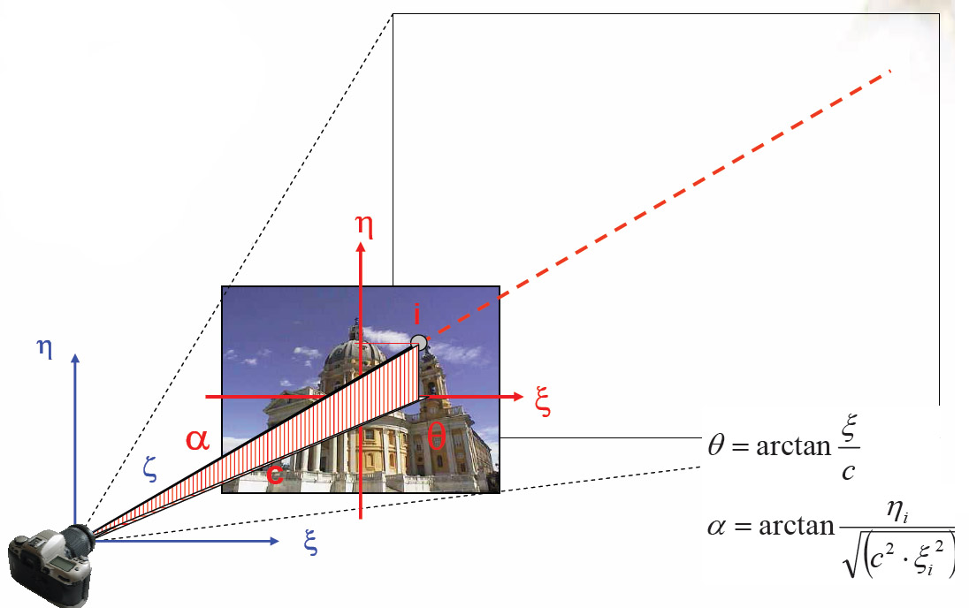
EQUAZIONI DI COLLINEARITA’

Slide 8
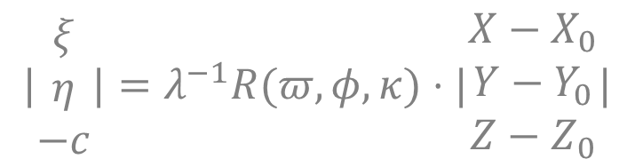
EQUAZIONI DI COLLINEARITA’
La trasformazione fra lo spazio oggetto e lo spazio immagine risulta:
$$|\begin{matrix}ξ \\ η \\ −c\end{matrix}|=λ^{−1}R(π,φ,κ)⋅|\begin{matrix}X−X_{0} \\ Y−Y_{0} \\ Z−Z_{0}\end{matrix}|$$

Slide 9
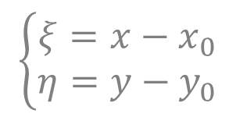
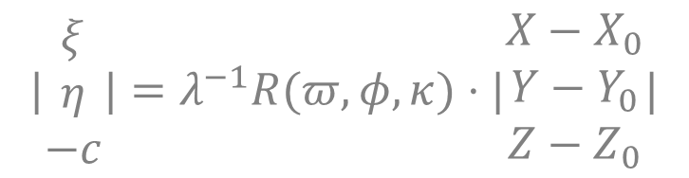
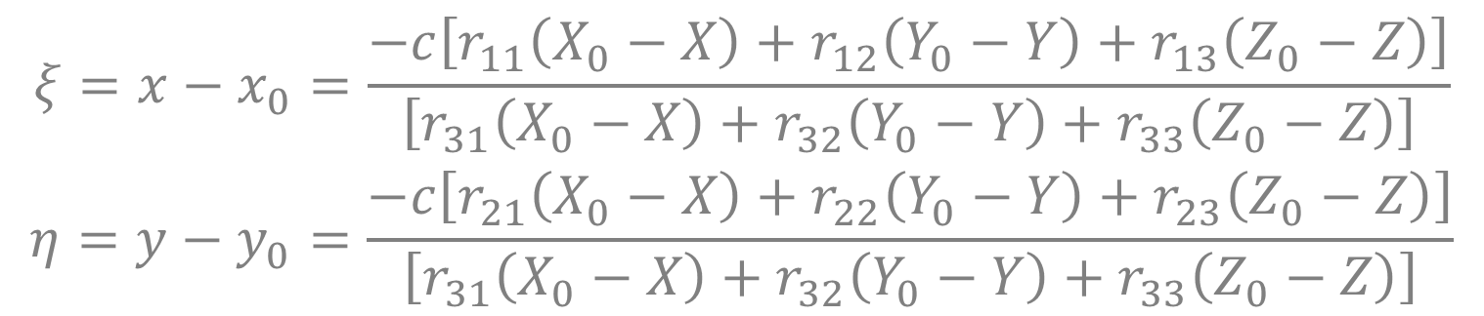
EQUAZIONI DI COLLINEARITA’
Dall’ultima equazione:
$$|\begin{matrix}ξ \\ η \\ −c\end{matrix}|=λ^{−1}R(π,φ,κ)⋅|\begin{matrix}X−X_{0} \\ Y−Y_{0} \\ Z−Z_{0}\end{matrix}|$$
$$\left\{\begin{matrix}ξ=x−x_{0} \\ η=y−y_{0}\end{matrix}\right.$$
Otteniamo, sviluppando:
$$\begin{matrix}ξ=x−x_{0}=\frac{−c\left[r_{11}\left(X_{0}−X\right)+r_{12}\left(Y_{0}−Y\right)+r_{13}\left(Z_{0}−Z\right)\right]}{\left[r_{31}\left(X_{0}−X\right)+r_{32}\left(Y_{0}−Y\right)+r_{33}\left(Z_{0}−Z\right)\right]} \\ η=y−y_{0}=\frac{−c\left[r_{21}\left(X_{0}−X\right)+r_{22}\left(Y_{0}−Y\right)+r_{23}\left(Z_{0}−Z\right)\right]}{\left[r_{31}\left(X_{0}−X\right)+r_{32}\left(Y_{0}−Y\right)+r_{33}\left(Z_{0}−Z\right)\right]}\end{matrix}$$

Slide 10
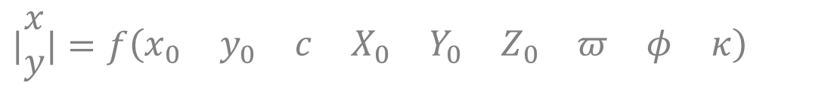
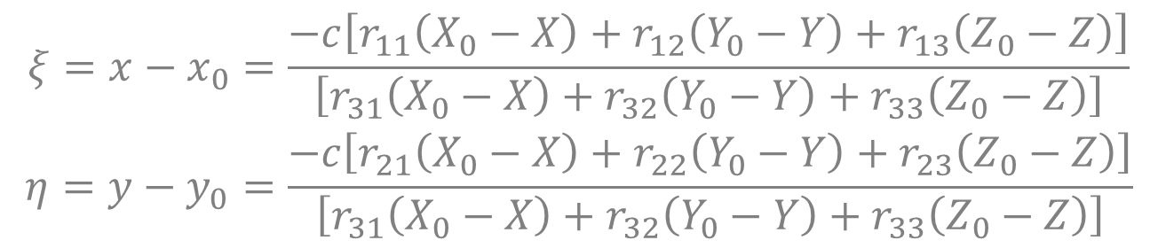
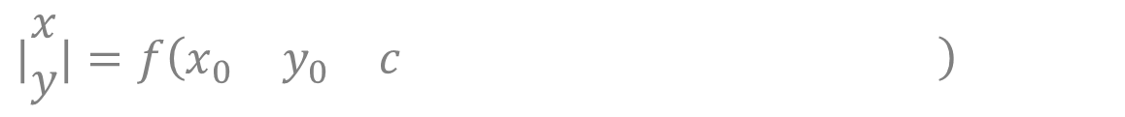
EQUAZIONI DI COLLINEARITA’
Dall’ultima equazione:
$$\begin{matrix}ξ=x−x_{0}=\frac{−c\left[r_{11}\left(X_{0}−X\right)+r_{12}\left(Y_{0}−Y\right)+r_{13}\left(Z_{0}−Z\right)\right]}{\left[r_{31}\left(X_{0}−X\right)+r_{32}\left(Y_{0}−Y\right)+r_{33}\left(Z_{0}−Z\right)\right]} \\ η=y−y_{0}=\frac{−c\left[r_{21}\left(X_{0}−X\right)+r_{22}\left(Y_{0}−Y\right)+r_{23}\left(Z_{0}−Z\right)\right]}{\left[r_{31}\left(X_{0}−X\right)+r_{32}\left(Y_{0}−Y\right)+r_{33}\left(Z_{0}−Z\right)\right]}\end{matrix}$$
Possiamo notare che le coordinate immagine di un punto dipendono da:
$$|\begin{matrix}x \\ y\end{matrix}|=f\left(\begin{matrix}x_{0} & y_{0} & c & X_{0} & Y_{0} & Z_{0} & π & φ & κ\end{matrix}\right)$$
$$|\begin{matrix}x \\ y\end{matrix}|=f\left(\begin{matrix}x_{0} & y_{0} & c & & & & & & \end{matrix}\right)$$
PARAMETRI DI ORIENTAMENTO ESTERNO
PARAMETRI DI ORIENTAMENTO INTERNO

Slide 11
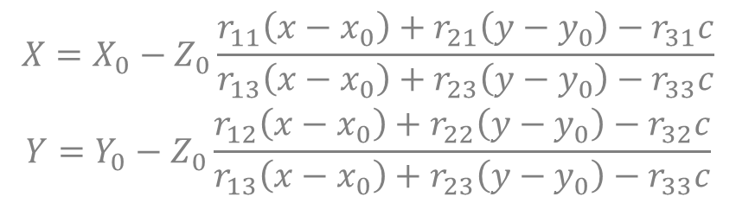
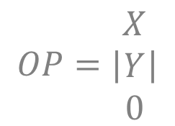
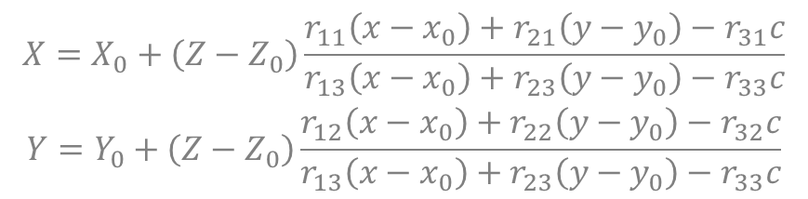
PROIEZIONE DI UN PIANO
LA PROIEZIONE DI UN PIANO (ASSUMIAMO IL PIANO XY) PER MEZZO DELLE EQ. DI COLLINEARITA’ RISULTA:
$$OP=|\begin{matrix}X \\ Y \\ 0\end{matrix}|$$
Le equazioni di collinearità ottenute precedentemente:
$$\begin{matrix}X=X_{0}+\left(Z−Z_{0}\right)\frac{r_{11}\left(x−x_{0}\right)+r_{21}\left(y−y_{0}\right)−r_{31}c}{r_{13}\left(x−x_{0}\right)+r_{23}\left(y−y_{0}\right)−r_{33}c} \\ Y=Y_{0}+\left(Z−Z_{0}\right)\frac{r_{12}\left(x−x_{0}\right)+r_{22}\left(y−y_{0}\right)−r_{32}c}{r_{13}\left(x−x_{0}\right)+r_{23}\left(y−y_{0}\right)−r_{33}c}\end{matrix}$$
DIVENTANO:
$$\begin{matrix}X=X_{0}−Z_{0}\frac{r_{11}\left(x−x_{0}\right)+r_{21}\left(y−y_{0}\right)−r_{31}c}{r_{13}\left(x−x_{0}\right)+r_{23}\left(y−y_{0}\right)−r_{33}c} \\ Y=Y_{0}−Z_{0}\frac{r_{12}\left(x−x_{0}\right)+r_{22}\left(y−y_{0}\right)−r_{32}c}{r_{13}\left(x−x_{0}\right)+r_{23}\left(y−y_{0}\right)−r_{33}c}\end{matrix}$$

Slide 12
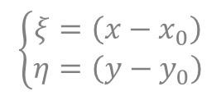
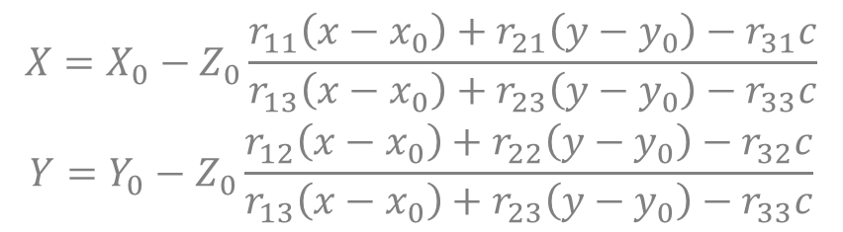
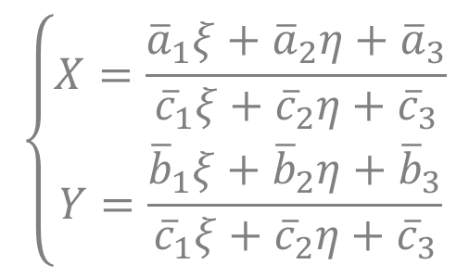
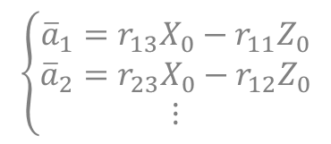
PROIEZIONE DI UN PIANO
LA PROIEZIONE DI UN PIANO (ASSUMIAMO IL PIANO XY) PER MEZZO DELLE EQ. DI COLLINEARITA’ RISULTA:
$$\begin{matrix}X=X_{0}−Z_{0}\frac{r_{11}\left(x−x_{0}\right)+r_{21}\left(y−y_{0}\right)−r_{31}c}{r_{13}\left(x−x_{0}\right)+r_{23}\left(y−y_{0}\right)−r_{33}c} \\ Y=Y_{0}−Z_{0}\frac{r_{12}\left(x−x_{0}\right)+r_{22}\left(y−y_{0}\right)−r_{32}c}{r_{13}\left(x−x_{0}\right)+r_{23}\left(y−y_{0}\right)−r_{33}c}\end{matrix}$$
$$\left\{\begin{matrix}ξ=\left(x−x_{0}\right) \\ η=\left(y−y_{0}\right)\end{matrix}\right.$$
Raccogliendo i coefficienti che moltiplicano $ξ ed η$
$$\left\{\begin{matrix}X=\frac{{\overline{a}}_{1}ξ+{\overline{a}}_{2}η+{\overline{a}}_{3}}{{\overline{c}}_{1}ξ+{\overline{c}}_{2}η+{\overline{c}}_{3}} \\ Y=\frac{{\overline{b}}_{1}ξ+{\overline{b}}_{2}η+{\overline{b}}_{3}}{{\overline{c}}_{1}ξ+{\overline{c}}_{2}η+{\overline{c}}_{3}}\end{matrix}\right.$$
$$\left\{\begin{matrix}{\overline{a}}_{1}=r_{13}X_{0}−r_{11}Z_{0} \\ {\overline{a}}_{2}=r_{23}X_{0}−r_{12}Z_{0} \\ ⋮\end{matrix}\right.$$

Slide 13
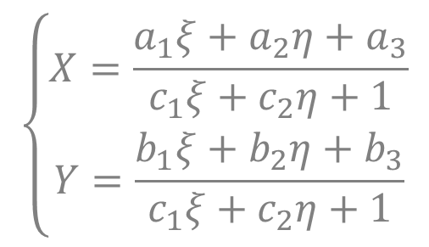
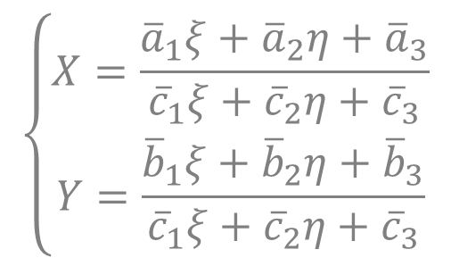
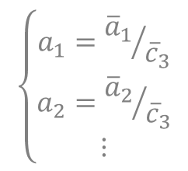
PROIEZIONE DI UN PIANO
$$\left\{\begin{matrix}X=\frac{{\overline{a}}_{1}ξ+{\overline{a}}_{2}η+{\overline{a}}_{3}}{{\overline{c}}_{1}ξ+{\overline{c}}_{2}η+{\overline{c}}_{3}} \\ Y=\frac{{\overline{b}}_{1}ξ+{\overline{b}}_{2}η+{\overline{b}}_{3}}{{\overline{c}}_{1}ξ+{\overline{c}}_{2}η+{\overline{c}}_{3}}\end{matrix}\right.$$
ELIMINANDO c₃:
$$\left\{\begin{matrix}X=\frac{a_{1}ξ+a_{2}η+a_{3}}{c_{1}ξ+c_{2}η+1} \\ Y=\frac{b_{1}ξ+b_{2}η+b_{3}}{c_{1}ξ+c_{2}η+1}\end{matrix}\right.$$
$$\left\{\begin{matrix}a_{1}={{\overline{a}}_{1}}/{{\overline{c}}_{3}} \\ a_{2}={{\overline{a}}_{2}}/{{\overline{c}}_{3}} \\ ⋮\end{matrix}\right.$$
con

Slide 14
PROIEZIONE DI UN PIANO
OSSERVAZIONI:
  Un fotogramma, in questo caso, è sufficiente a definire la ricostruzione dell’oggetto (piano).
  Sono necessari 8 parametri indipendenti per descrivere la proiezione di un oggetto piano.
  L’eliminazione di un parametro è dovuta al fatto che è sufficiente conoscere il rapporto Z₀/c invece di entrambe le grandezze.

Slide 15
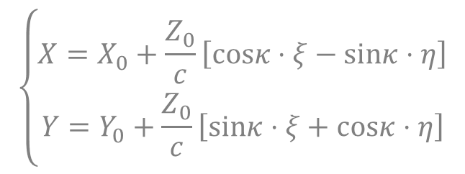
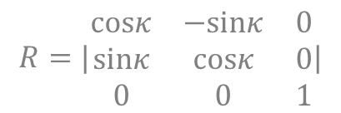
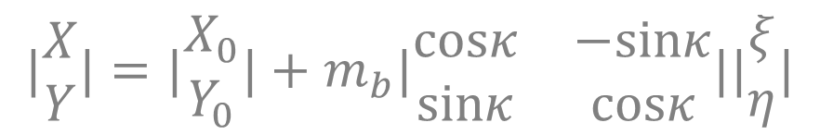
PROIEZIONE DI UN PIANO
COSA SUCCEDE SE ω = φ = 0? (c₃ = 1)
$$\left\{\begin{matrix}X=X_{0}+\frac{Z_{0}}{c}\left[cosκ⋅ξ−sinκ⋅η\right] \\ Y=Y_{0}+\frac{Z_{0}}{c}\left[sinκ⋅ξ+cosκ⋅η\right]\end{matrix}\right.$$
$$R=|\begin{matrix}cosκ & −sinκ & 0 \\ sinκ & cosκ & 0 \\ 0 & 0 & 1\end{matrix}|$$
$$|\begin{matrix}X \\ Y\end{matrix}|=|\begin{matrix}X_{0} \\ Y_{0}\end{matrix}|+m_{b}|\begin{matrix}cosκ & −sinκ \\ sinκ & cosκ\end{matrix}||\begin{matrix}ξ \\ η\end{matrix}|$$

Slide 16
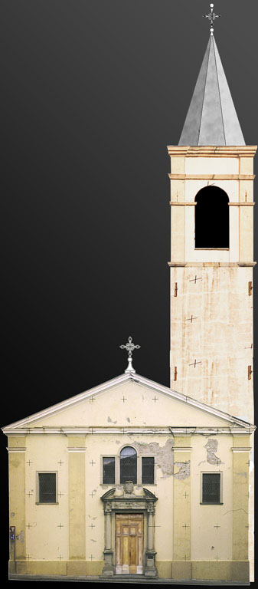
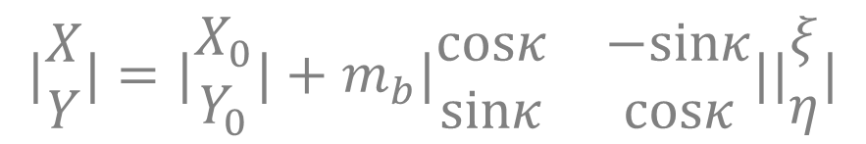
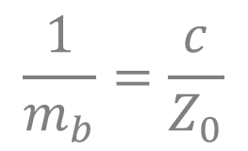
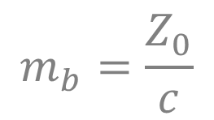
PROIEZIONE DI UN PIANO
$$|\begin{matrix}X \\ Y\end{matrix}|=|\begin{matrix}X_{0} \\ Y_{0}\end{matrix}|+m_{b}|\begin{matrix}cosκ & −sinκ \\ sinκ & cosκ\end{matrix}||\begin{matrix}ξ \\ η\end{matrix}|$$
$$m_{b}=\frac{Z_{0}}{c}$$
$$\frac{1}{m_{b}}=\frac{c}{Z_{0}}$$
SCALA IMMAGINE

Slide 17
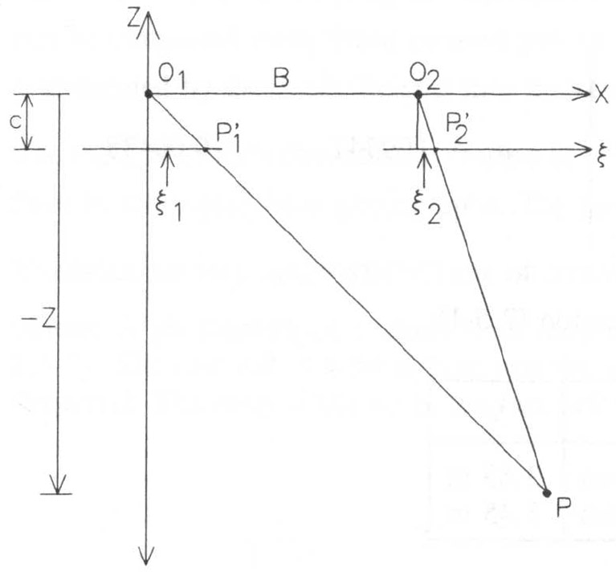
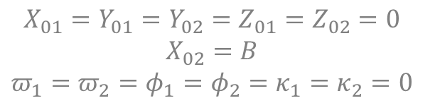
IL CASO NORMALE DI FOTORESTITUZIONE
CONSIDERIAMO IL CASO IN CUI GLI ASSI DELLA CAMERA SIANO PERPENDICOLARI ALLA BASE CHE UNISCE I DUE CP E SIANO RECIPROCAMENTE PARALLELI
POSSIAMO POI SUPPORRE CHE GLI ASSI Z (TERRENO E IMMAGINE) COINCIDANO IN DIREZIONE E VERSO
$$\begin{matrix}X_{01}=Y_{01}=Y_{02}=Z_{01}=Z_{02}=0 \\ X_{02}=B \\ π_{1}=π_{2}=φ_{1}=φ_{2}=κ_{1}=κ_{2}=0\end{matrix}$$

Slide 18
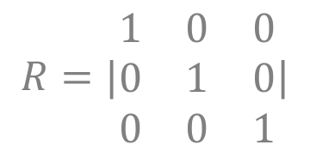
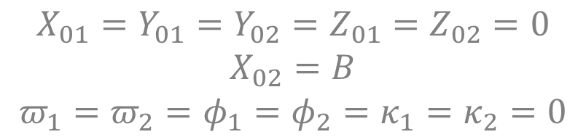
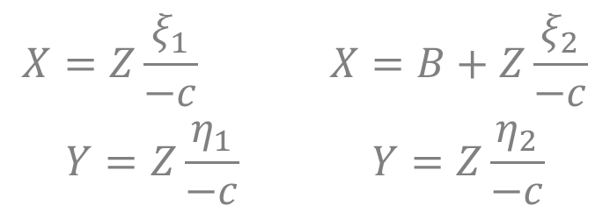
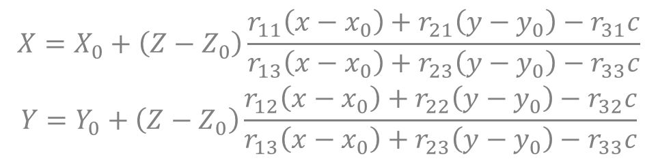
IL CASO NORMALE DI FOTORESTITUZIONE
$$\begin{matrix}X_{01}=Y_{01}=Y_{02}=Z_{01}=Z_{02}=0 \\ X_{02}=B \\ π_{1}=π_{2}=φ_{1}=φ_{2}=κ_{1}=κ_{2}=0\end{matrix}$$
$$R=|\begin{matrix}1 & 0 & 0 \\ 0 & 1 & 0 \\ 0 & 0 & 1\end{matrix}|$$
$$\begin{matrix}X=X_{0}+\left(Z−Z_{0}\right)\frac{r_{11}\left(x−x_{0}\right)+r_{21}\left(y−y_{0}\right)−r_{31}c}{r_{13}\left(x−x_{0}\right)+r_{23}\left(y−y_{0}\right)−r_{33}c} \\ Y=Y_{0}+\left(Z−Z_{0}\right)\frac{r_{12}\left(x−x_{0}\right)+r_{22}\left(y−y_{0}\right)−r_{32}c}{r_{13}\left(x−x_{0}\right)+r_{23}\left(y−y_{0}\right)−r_{33}c}\end{matrix}$$
$$\begin{matrix}X=Z\frac{ξ_{1}}{−c}\begin{matrix} & \end{matrix}X=B+Z\frac{ξ_{2}}{−c} \\ Y=Z\frac{η_{1}}{−c}\begin{matrix} & \end{matrix}Y=Z\frac{η_{2}}{−c}\end{matrix}$$

Slide 19
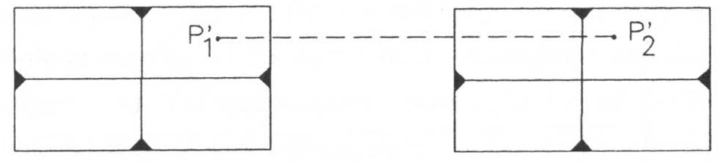
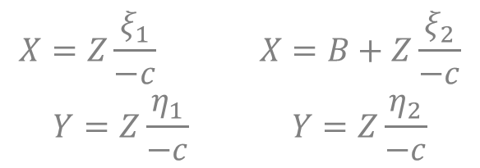

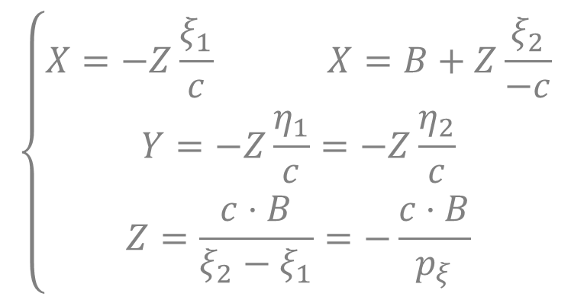
IL CASO NORMALE DI FOTORESTITUZIONE
$$\begin{matrix}X=Z\frac{ξ_{1}}{−c}\begin{matrix} & \end{matrix}X=B+Z\frac{ξ_{2}}{−c} \\ Y=Z\frac{η_{1}}{−c}\begin{matrix} & \end{matrix}Y=Z\frac{η_{2}}{−c}\end{matrix}$$
$$\left\{\begin{matrix}X=−Z\frac{ξ_{1}}{c}\begin{matrix} & \end{matrix}X=B+Z\frac{ξ_{2}}{−c} \\ Y=−Z\frac{η_{1}}{c}=−Z\frac{η_{2}}{c} \\ Z=\frac{c⋅B}{ξ_{2}−ξ_{1}}=−\frac{c⋅B}{p_{ξ}}\end{matrix}\right.$$
Cosa significa la condizione
$$η_{1}=η_{2}$$

Slide 20
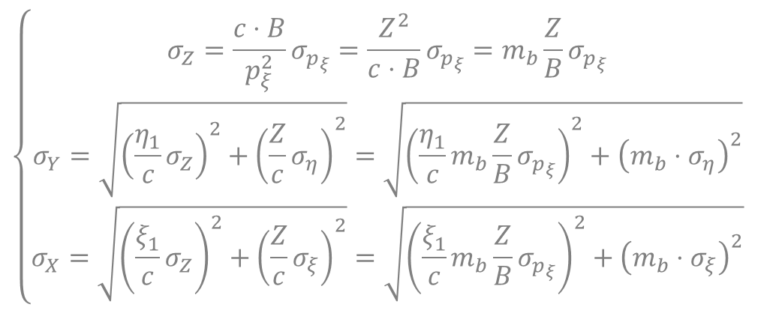
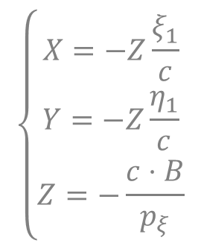
PROPAGAZIONE DELLA VARIANZA
$$\left\{\begin{matrix}X=−Z\frac{ξ_{1}}{c} \\ Y=−Z\frac{η_{1}}{c} \\ Z=−\frac{c⋅B}{p_{ξ}}\end{matrix}\right.$$
FACCIAMO L’IPOTESI CHE LA DISTANZA PRINCIPALE E LA BASE DI PRESA SIANO VALUTATE SENZA ERRORE; INOLTRE CONSIDERIAMO NON CORRELATE LE MISURE DELLE COORDINATE IMMAGINE ξ ED η.
LE PRECISIONI IN X, Y E Z RISULTANO:
$$\left\{\begin{matrix}σ_{Z}=\frac{c⋅B}{p_{ξ}^{2}}σ_{p_{ξ}}=\frac{Z^{2}}{c⋅B}σ_{p_{ξ}}=m_{b}\frac{Z}{B}σ_{p_{ξ}} \\ σ_{Y}=\sqrt{{\left(\frac{η_{1}}{c}σ_{Z}\right)}^{2}+{\left(\frac{Z}{c}σ_{η}\right)}^{2}}=\sqrt{{\left(\frac{η_{1}}{c}m_{b}\frac{Z}{B}σ_{p_{ξ}}\right)}^{2}+{\left(m_{b}⋅σ_{η}\right)}^{2}} \\ σ_{X}=\sqrt{{\left(\frac{ξ_{1}}{c}σ_{Z}\right)}^{2}+{\left(\frac{Z}{c}σ_{ξ}\right)}^{2}}=\sqrt{{\left(\frac{ξ_{1}}{c}m_{b}\frac{Z}{B}σ_{p_{ξ}}\right)}^{2}+{\left(m_{b}⋅σ_{ξ}\right)}^{2}}\end{matrix}\right.$$

Slide 21
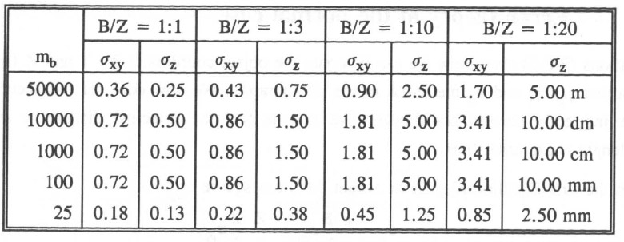
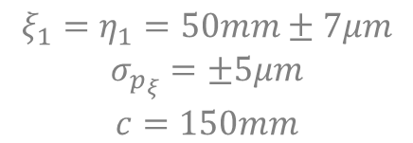

PROPAGAZIONE DELLA VARIANZA
ESEMPIO NUMERICO:
$$\left\{\begin{matrix}σ_{Z}=\frac{c⋅B}{p_{ξ}^{2}}σ_{p_{ξ}}=\frac{Z^{2}}{c⋅B}σ_{p_{ξ}}=m_{b}\frac{Z}{B}σ_{p_{ξ}} \\ σ_{Y}=\sqrt{{\left(\frac{η_{1}}{c}σ_{Z}\right)}^{2}+{\left(\frac{Z}{c}σ_{η}\right)}^{2}}=\sqrt{{\left(\frac{η_{1}}{c}m_{b}\frac{Z}{B}σ_{p_{ξ}}\right)}^{2}+{\left(m_{b}⋅σ_{η}\right)}^{2}} \\ σ_{X}=\sqrt{{\left(\frac{ξ_{1}}{c}σ_{Z}\right)}^{2}+{\left(\frac{Z}{c}σ_{ξ}\right)}^{2}}=\sqrt{{\left(\frac{ξ_{1}}{c}m_{b}\frac{Z}{B}σ_{p_{ξ}}\right)}^{2}+{\left(m_{b}⋅σ_{ξ}\right)}^{2}}\end{matrix}\right.$$
$$\begin{matrix}ξ_{1}=η_{1}=50mm±7μm \\ σ_{p_{ξ}}=±5μm \\ c=150mm\end{matrix}$$

Slide 22



PROPAGAZIONE DELLA VARIANZA
ERRORE PROPORZIONALE AL QUADRATO DI Z:
$$σ_{Z}=\frac{Z}{c}\frac{Z}{B}σ_{p_{ξ}}$$
ERRORE PROPORZIONALE A Z:

